Slide 1

岳阳城陵矶综合保税区年生产1300万台喷墨打印机项目生产区维修工程方案

Slide 2
项目汇总
1、消防水炮
2、应急照明
3、水箱外保温脱落
4、消防双电源其中一组电源短路跳闸
5、湿式报警阀信号开关
6、扩音器
7、玻璃
8、钢结构除锈
9、成型厂伸缩缝钢板
10、成型厂地面分隔缝填缝磨损
11、光电厂地面及钢板维修事项
12、路灯不亮、人行道塌陷
13、9栋下水管破裂
14、就餐楼排污管道塌陷维修
15、厂区内消防灭火器失压

Slide 3
1、消防水炮

Slide 4
消防水泡主要是精密一厂，精密二厂，精密三厂施工方案
精密一厂 2个摄像头无显示
现场排查若损坏则更换消防水炮（江苏强盾牌，型号ZDMS），报警摄像头梳理程序线路，检查系统。
精密二厂 9个摄像头无显示 ，其中包含6个摄像头无显示，1个电磁阀损坏，两个485报警
现场排查若损坏则更换消防水炮及电磁阀（江苏强盾牌,型号ZDMS），报警摄像头梳理程序线路，检查系统。
精密三厂 4个摄像头无显示
现场排查若损坏则更换消防水炮（江苏强盾牌,型号ZDMS），报警摄像头梳理程序线路，检查系统。

Slide 5
2、应急照明

Slide 6
应急灯施工方案
精密一厂358个应急灯，应急灯离控制电柜，远处压降大，不亮36个。D区4回路电源线接地故障检修处理，新敷设一条线路并加装一个配电柜。若照明应急灯损坏不亮，则进行人工更换。
精密二厂321个应急灯，应急灯离控制电柜，远处压降大，不亮15个。新敷设一条线路并加装一个配电柜。若照明应急灯损坏不亮，则进行人工更换。
路径详见方案图

Slide 7
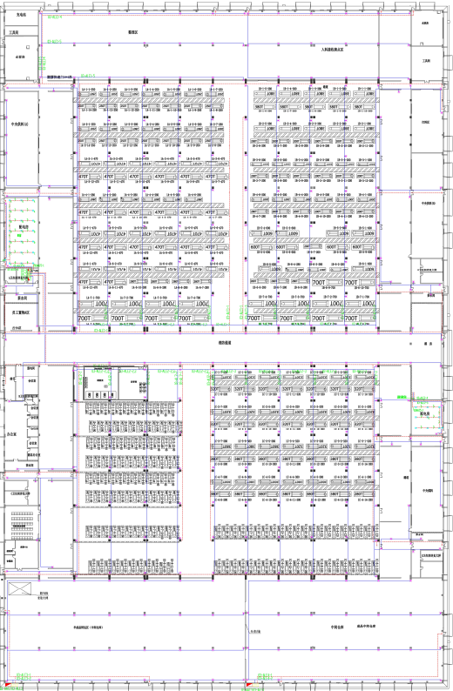
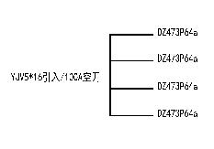
精密一厂应急灯路径及配电柜布局图
西北仓库21个灯 亮全部正常（1号）
东北仓库18灯亮。不亮6个（1号）
A区65个灯亮。全部正常（1号）
B区65个灯亮。不亮4个（1号）
箭头路径为新加管线走向，长度约为200米，电缆桥架φ100*50，应急照明集中电源台宜TY-D-0.6KVA，应急照明控制器台宜TY-C-10W01B，电缆型号YJV5*6，照明灯品牌（浙江台宜3W83B)
1号
2号
5号配电柜新加
D区45个灯亮，不亮10个（2号）4回路接地未处理
C区48个灯亮，不亮16个（2号）
西南仓库32个灯亮全部正常（3号）
东南仓库28个灯亮全部正常（4号）
3号
4号

Slide 8
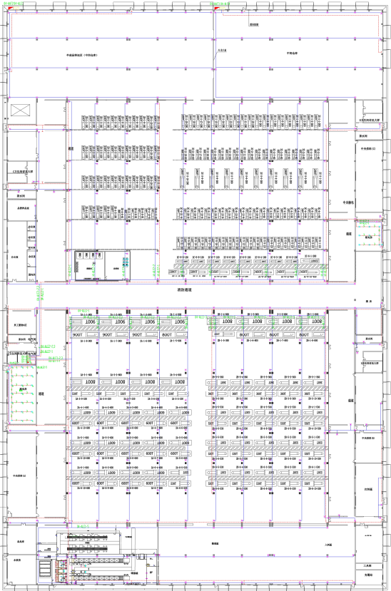
精密二厂应急灯路径及配电柜布局图
3号
4号
西北仓库32个灯亮全部正常（3号）
东北仓库28个灯亮。全部正常（4号）
D区49个灯亮，全部正常（2号）
C区56个灯亮，全部正常（2号）
箭头路径为新加管线走向，长度约为200米，电缆桥架φ100*50，应急照明集中电源台宜TY-D-0.6KVA，应急照明控制器台宜TY-C-10W01B，电缆型号YJV5*6，照明灯品牌（浙江台宜3W83B)
1号
5号配电柜新加
2号
A区56个灯亮。全部正常（1号）
B区61个灯亮。不亮10个（1号）
西南仓库12个灯亮全部正常（1号）
东南仓库12个灯亮，不亮5个（1号）

Slide 9
3、水箱外保温脱落

Slide 10
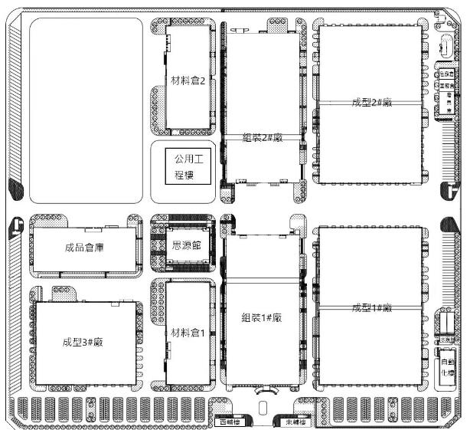
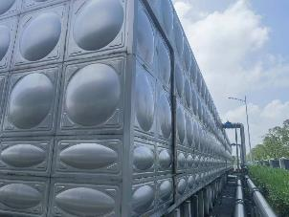
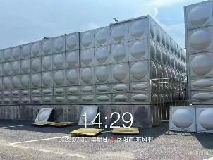
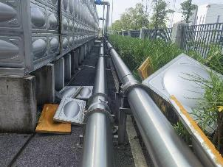
水箱外保温脱落施工方案
对现场已脱落保温板脱落的重新进行结构胶粘贴，现场存在松动情况的进行结构胶粘接加固处理，并进行角部加焊处理，纵向加焊25*40*1.2的不锈钢方管预计长度50m，预估保温板加固部位面积约200m²

Slide 11
4、消防双电源其中一组电源短路跳闸

Slide 12
消防电源施工方案
消防双电源有一组需要检修，经常跳闸

Slide 13
5、湿式报警阀信号开关

Slide 14
思源馆湿式报警阀开关故障需更换，湿式报警阀ZSFZ-100
湿式报警阀

Slide 15
6、扩音器

Slide 16
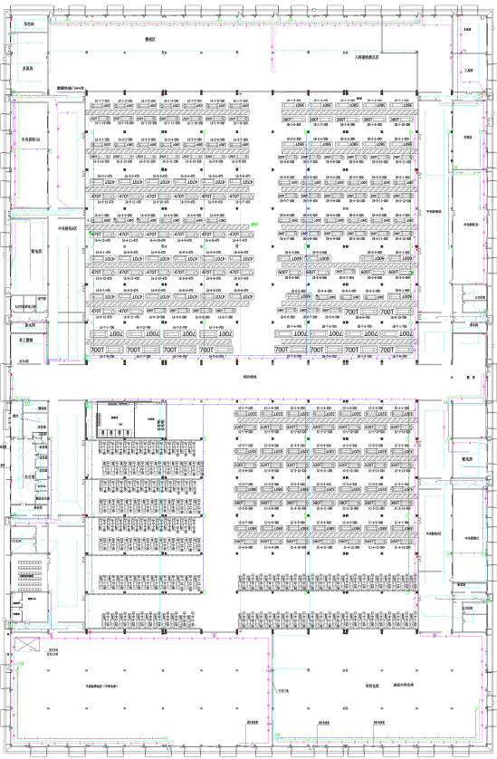
精密一厂扩音器增加位置
说明：圆形图案接电源端，三角形图案新增扩音器位置 （管线工程量约145米） 管材型号TC25WE、电线型号DV25WE
1
2
5
4
3

Slide 17
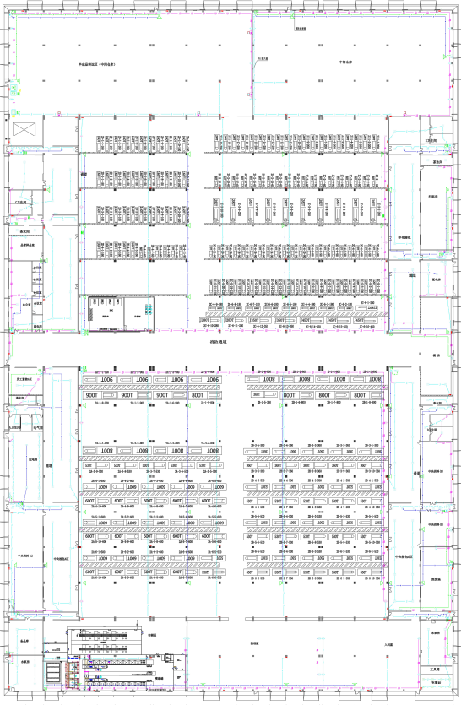
精密二厂扩音器增加位置
说明：圆形图案接电源端，三角形图案新增扩音器位置（管线工程量约188米）
管材型号TC25WE、电线型号DV25WE
1
2
3
4
5
6
7

Slide 18
7、玻璃

Slide 19
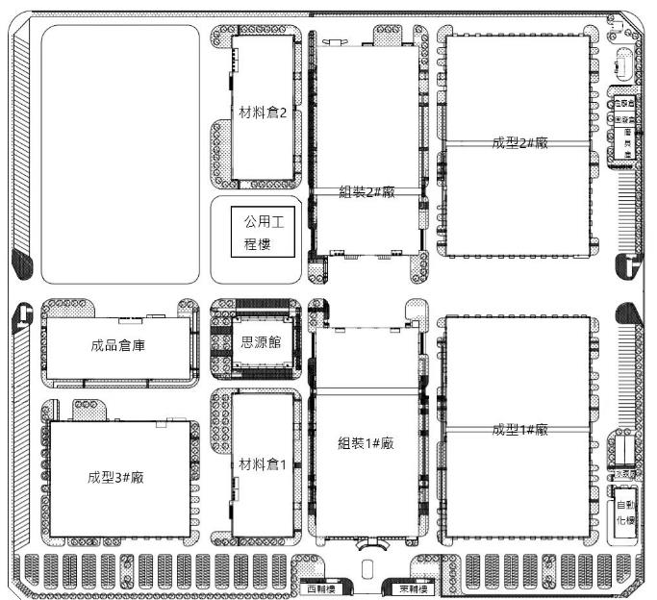
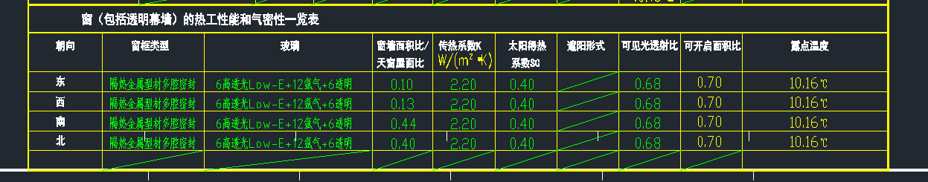
区域 | 尺寸 | 规格 | 数量
 | 1010*2630 | 6*12*6 | 1
 | 1130*880 | 6*12*6 | 1
 | 620*2225 | 6*12*6 | 1
 | 1130*2830 | 6*12*6 | 1
 | 1135*1025 | 6*12*6 | 1
 | 1010*1160 | 6*12*6 | 1
 | 530*1910 | 6*12*6 | 1
 | 680*1865 | 6*12*6 | 1
 | 1695*770 | 6*12*6 | 1
 | 815*1070 | 6*12*6 | 1
 | 1130*2500 | 6*12*6 | 1
 | 1090*1560 | 6*12*6 | 1
 | 1935*1135 | 6*12*6 | 1
 | 1135*1340 | 6*12*6 | 1
 | 1125*2200 | 6*12*6 | 1
 | 1130*1890 | 6*12*6 | 1
外墙真空玻璃炸裂更换，首先采用汽车式高空作业车进行人工拆除（施工区域采用临时围挡以确保施工安全），安装玻璃采用人工和高空作业车及吊车吊装玻璃，将玻璃安装固定好。
西面1块
南面1块
东面3块
北面1块
连廊东、西各1块
西面办公室1块
西，南面各1处玻璃破损
东面4处玻璃破损

Slide 20
8、钢结构除锈

Slide 21
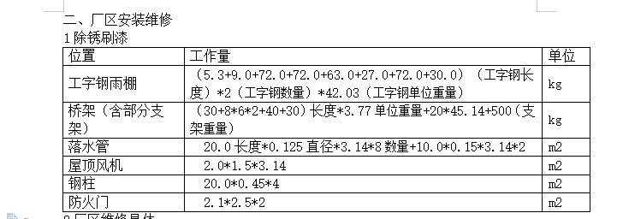
钢结构除锈施工方案
人行风雨走廊、工字钢及桥梁落水管，屋顶风机防火门采用电动工具，除锈后刷1遍防锈漆，2遍面漆，预估面积300平方。

Slide 22
9、成型厂伸缩缝钢板

Slide 23
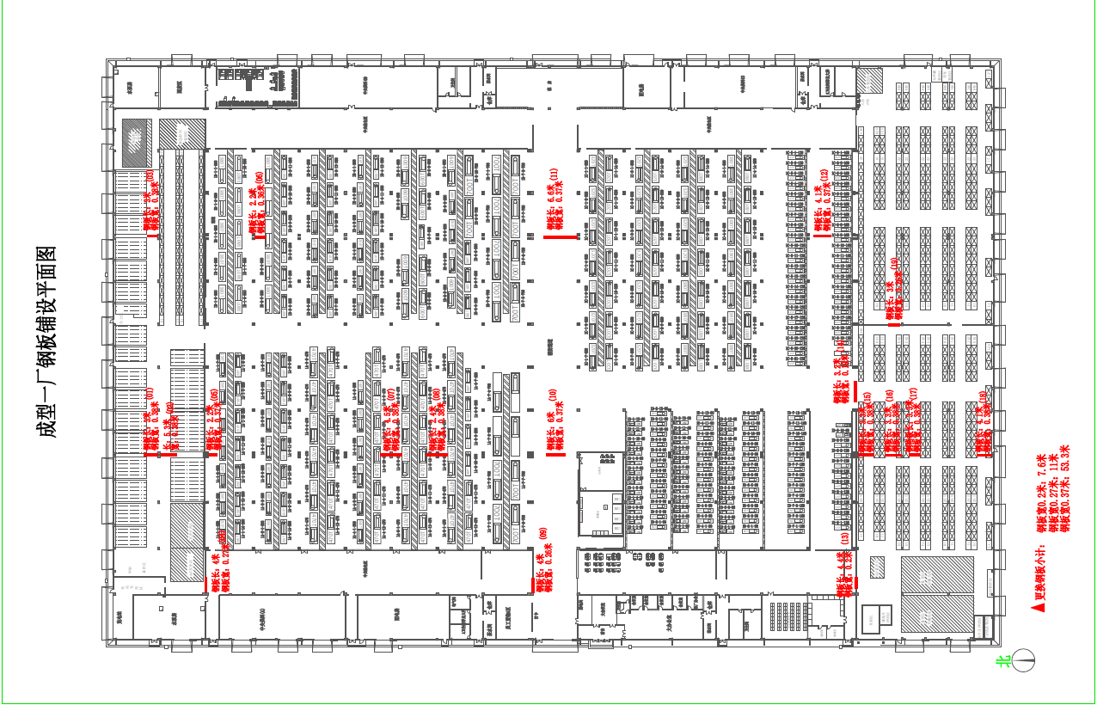

Slide 24
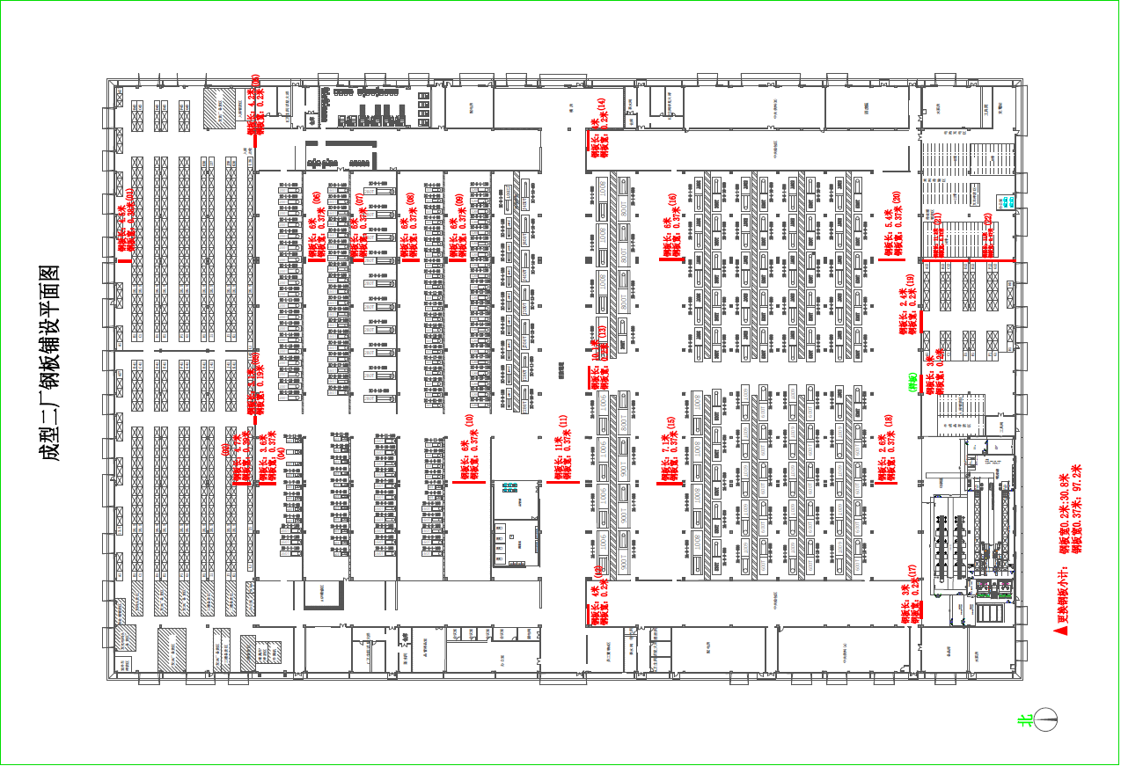

Slide 25
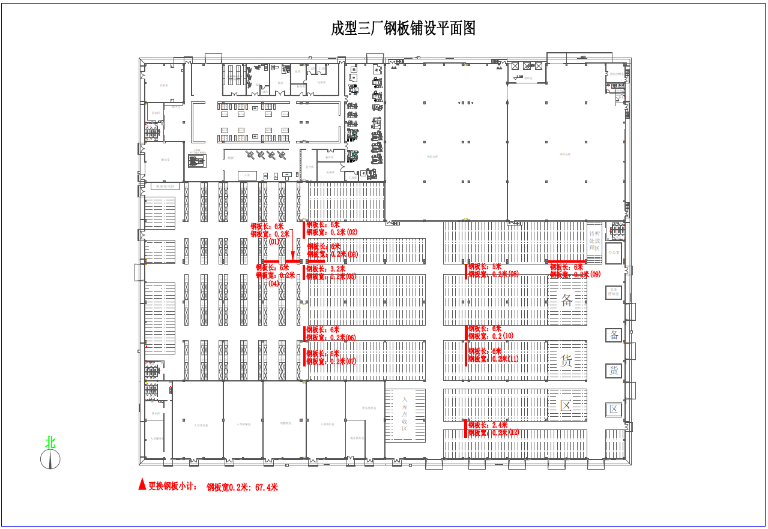

Slide 26
钢板施工方案：
1、人工拆除原有钢板以及降噪、防震橡胶垫；
2、伸缩缝基层清理；
3、高差位置水泥砂浆找平；
4、采用φ14螺纹钢，间距10cm，焊接至伸缩缝搭接部位的角钢上；
5、面铺3cm细沙（降噪、防震）；
6、安装1cm厚钢板（接头处采用焊接处理）；
7、钢板打磨后刷防锈漆两遍。
成型厂钢板更换、地面破损维修数据
 | 宽度M | 1厂 | 2厂 | 3厂
地面维修 |  | 144M | 161M | 35M
钢板更换 | 0.2M | 7.6M | 30.8M | 67.4M
 | 0.27M | 11M | 0 | 0
 | 0.37M | 53.3M | 97.2M | 0

Slide 27
10、成型厂地面分隔缝填缝磨损

Slide 28
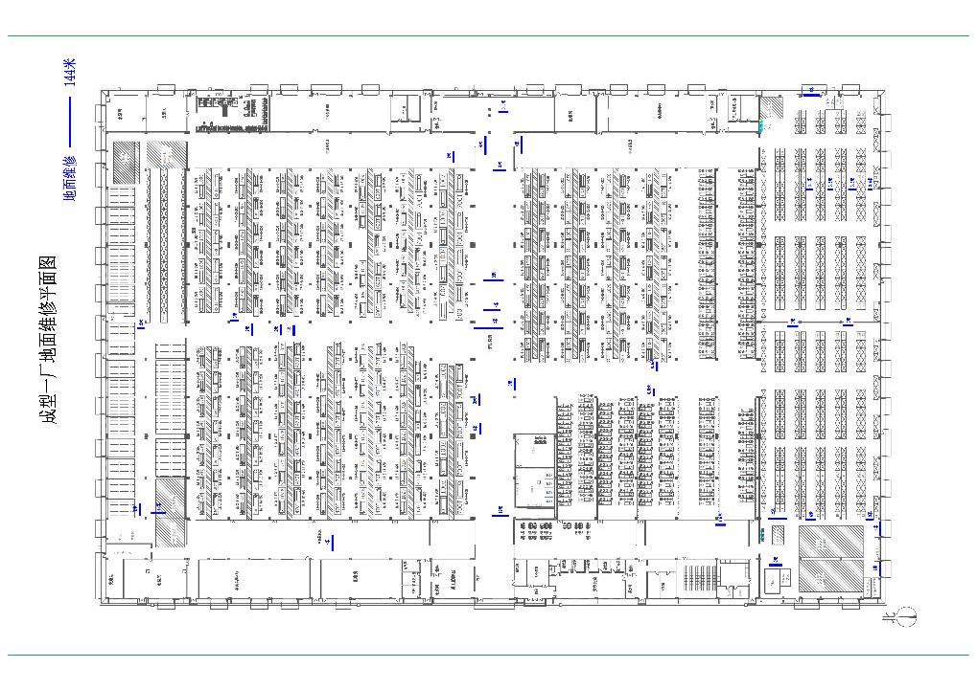
（首先采用石材切割机将损坏地面周边切缝（直切），然后采用电镐凿除地面砼层（宽度60cm,厚度15cm）石渣人工转运，到室外再装车外运。凿除地面清洗干净后，采用H60-T道路修补料填平面层，加入金刚砂地面料磨平）

Slide 29
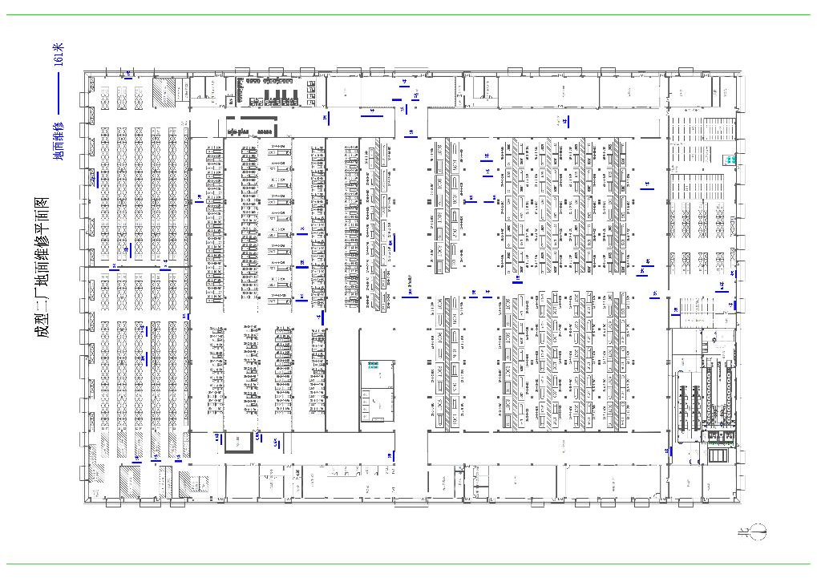
（首先采用石材切割机将损坏地面周边切缝（直切），然后采用电镐凿除地面砼层（宽度60cm,厚度15cm）石渣人工转运，到室外再装车外运。凿除地面清洗干净后，采用H60-T道路修补料填平面层，加入金刚砂地面料磨平）

Slide 30
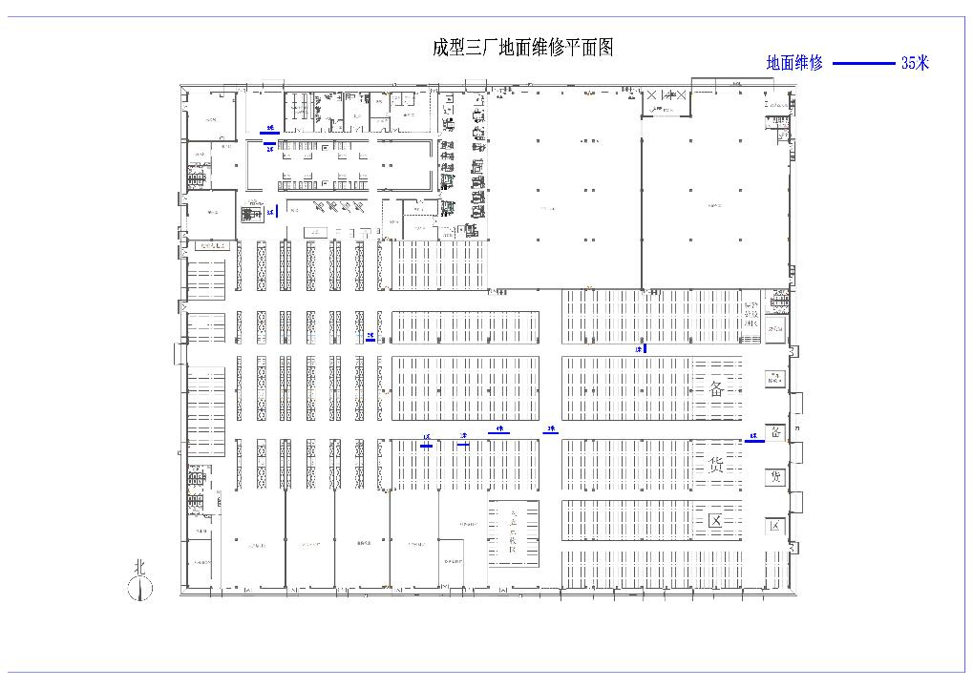
（首先采用石材切割机将损坏地面周边切缝然后采用电镐凿除地面砼层（宽度60cm,厚度15cm）石渣人工转运，到室外再装车外运。凿除地面清洗干净后，采用H60-T道路修补料填平面层，加入金刚砂地面料磨平）

Slide 31
11、光电厂地面及钢板维修事项

Slide 32
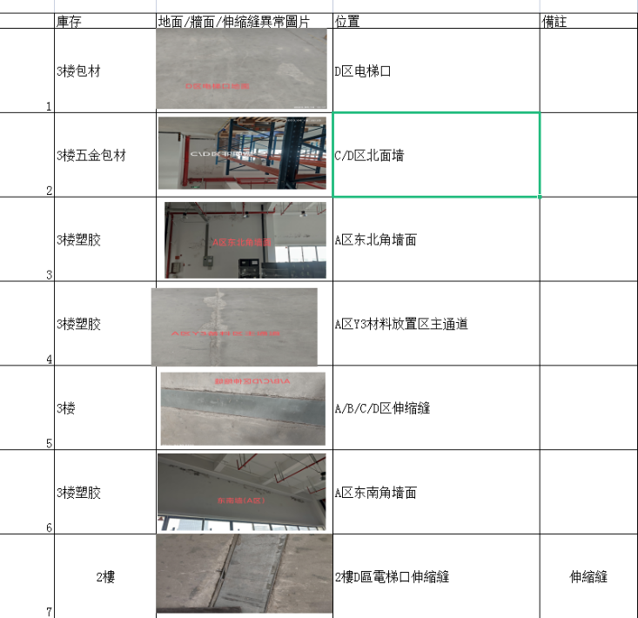

Slide 33
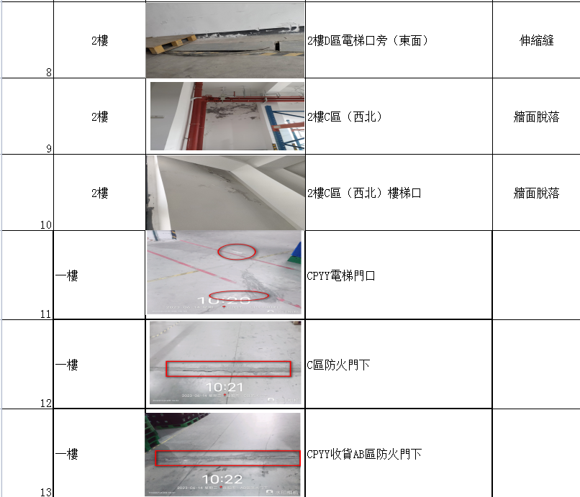

Slide 34
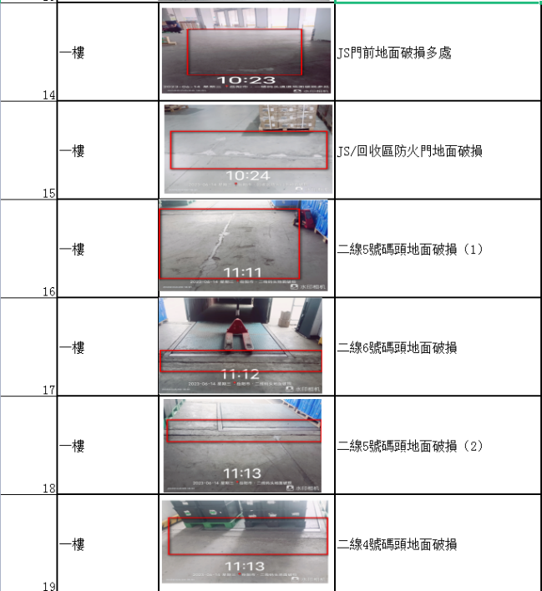

Slide 35
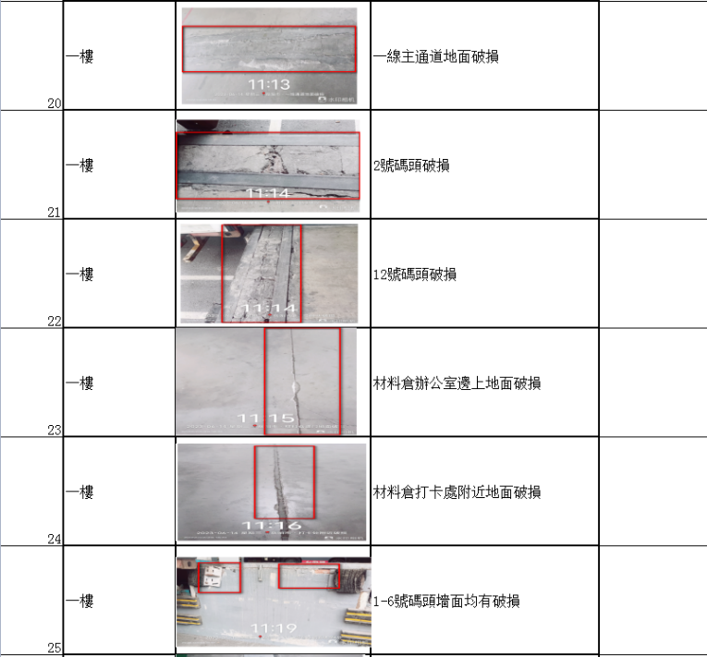

Slide 36
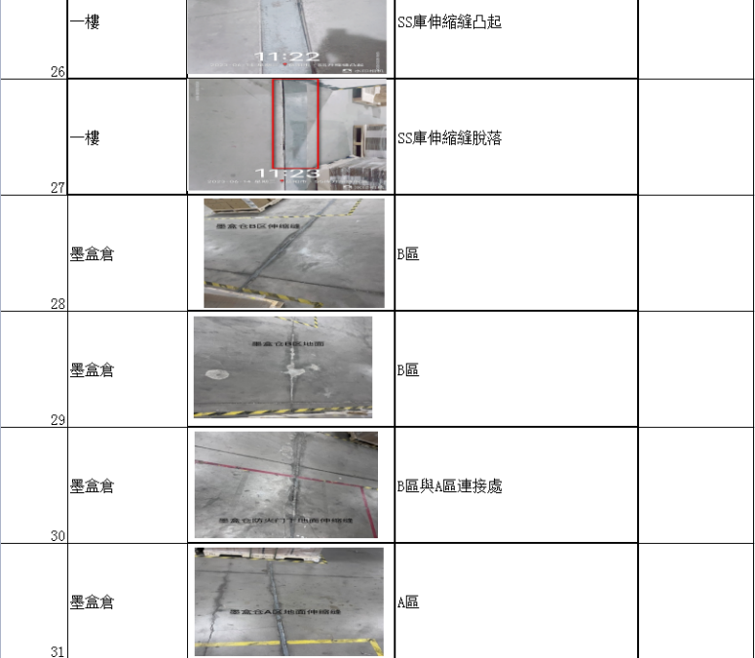

Slide 37
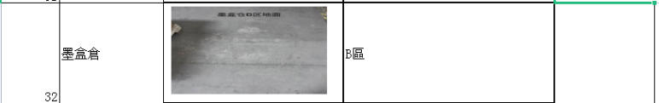
光电厂地面维修方案同成型厂，现场估计地面分隔缝维修长度约200m，墙面涂料脱落补刷约100㎡。

Slide 38
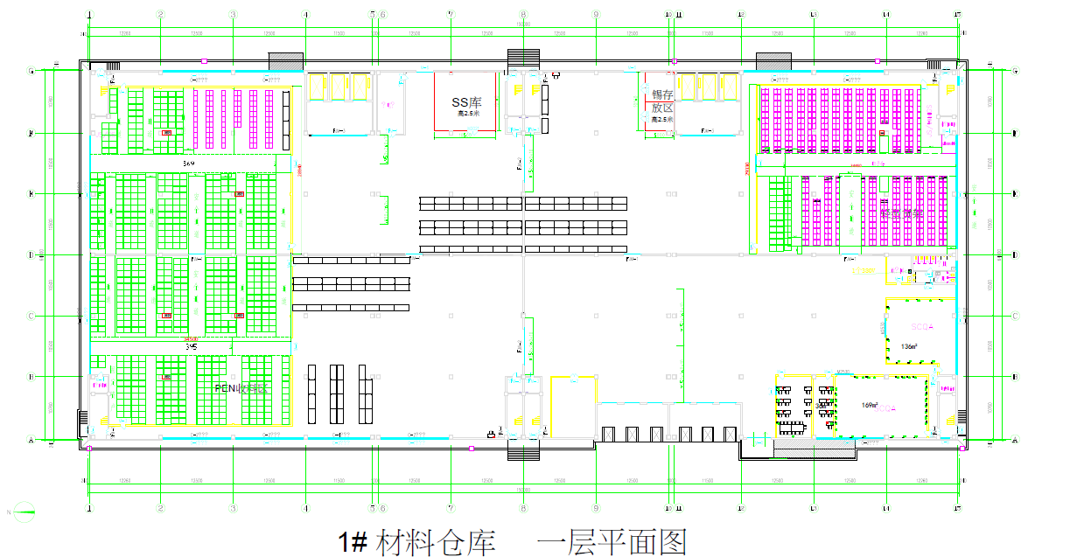
钢板维修方案同成型厂，1F合计6块钢板，更换钢板总长度48750mm，宽度260mm，厚度10mm

Slide 39
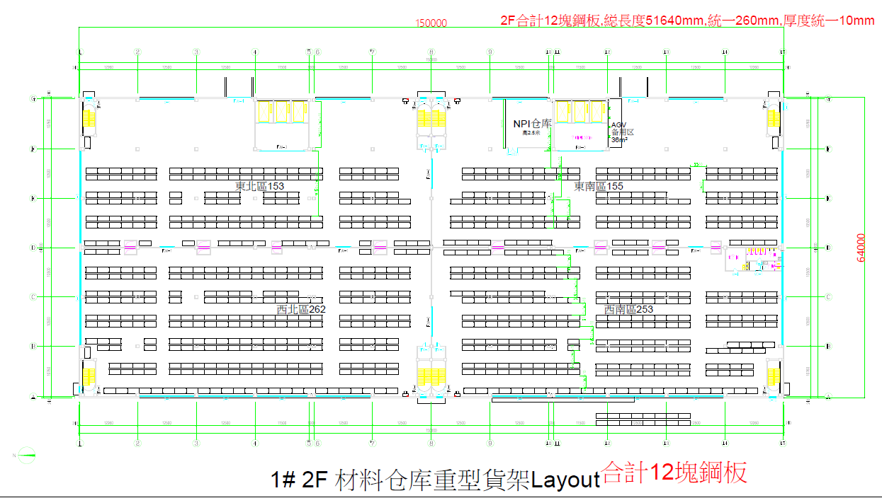
钢板维修方案同成型厂，2F合计12块钢板，更换钢板总长度51640mm，宽度260mm，厚度10mm

Slide 40
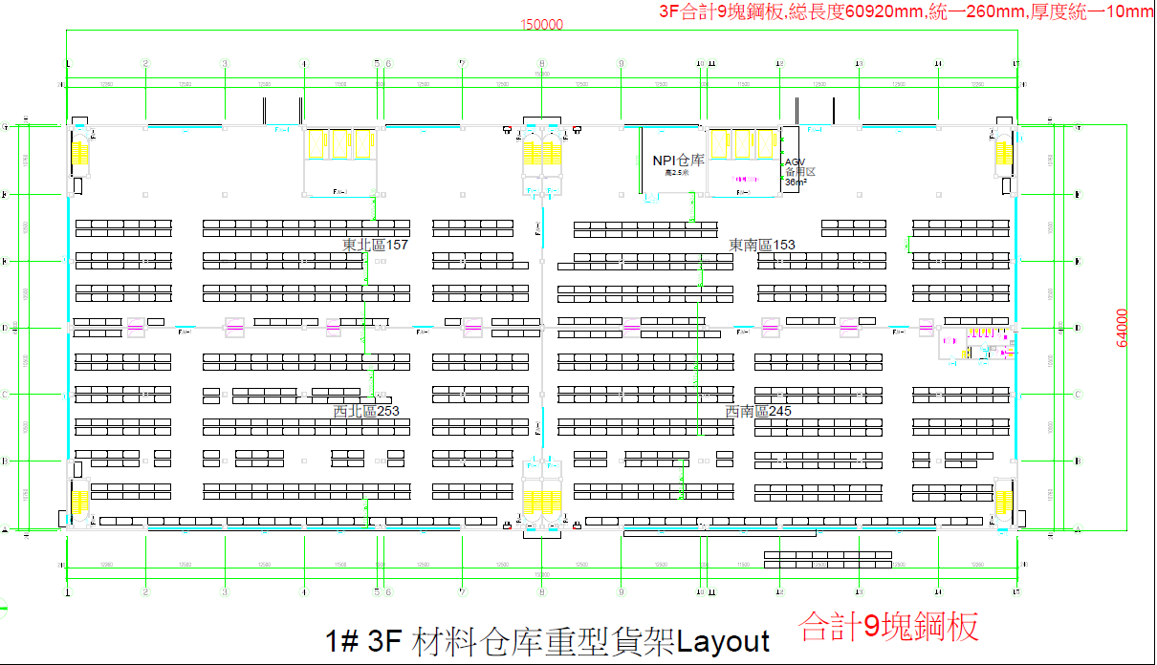
钢板维修方案同成型厂，3F合计9块钢板，更换钢板总长度60920mm，宽度260mm，厚度10mm

Slide 41
钢板施工方案：
一层：
1、人工拆除原有钢板以及降噪、防震橡胶垫；
2、伸缩缝基层清理；
3、高差位置水泥砂浆找平；
4、采用φ14螺纹钢，间距10cm，焊接至伸缩缝搭接部位的角钢上；
5、面铺3cm细沙（降噪、防震）；
6、安装1cm厚钢板（接头处采用焊接处理）；
7、钢板打磨后刷防锈漆两遍。
二层、三层：
1、人工拆除原楼面钢板之后，清理干净基层修补平整，然后更换10mm厚钢板，焊接固定。
光电厂钢板更换、地面破损维修数据
 | 宽度M | 1#材料仓
地面维修 |  | 200M
钢板更换
1F | 0.26M | 48.75M
2F |  | 51.64M
3F |  | 60.92M

Slide 42
12、路灯不亮、人行道塌陷

Slide 43
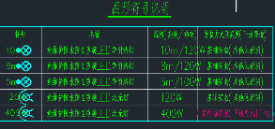
透水砖人行道主要位于组装二厂与材料仓2之间路面（机械地面挖起，水泥结构打底，厚度为30厘米，人工恢复）面积约为40平方
路灯灯泡坏8个120W LED灯泡，探照灯坏4个400W LED灯泡。

Slide 44
13、 9栋下水管破裂

Slide 45
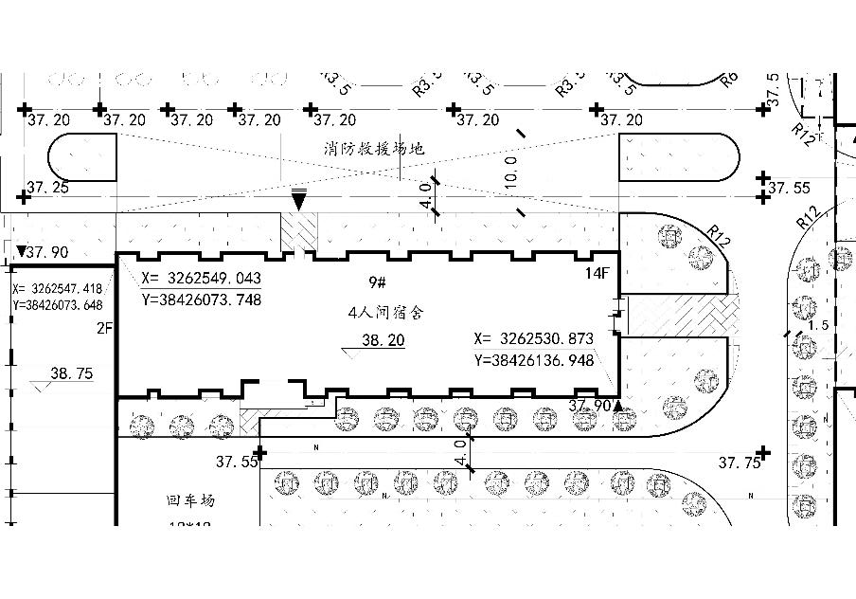
9栋下水管破裂施工方案
9#103/107/119宿舍外部地面下沉，引起水管破裂堵死，需将此基础地面挖起维修地面和水管堵水(南门门头上部水管破裂，引起漏水，需维修)(原PVCφ110水管改造约80米，地面机械开挖深度约1.2米，宽度1.2米，长度120米。维修完后人工恢复）
φ110*45弯给水配件14*2=28根 28*2=56个配件
φ150*100三通*14个*2=28个

Slide 46
14、就餐楼排污管道塌陷维修

Slide 47
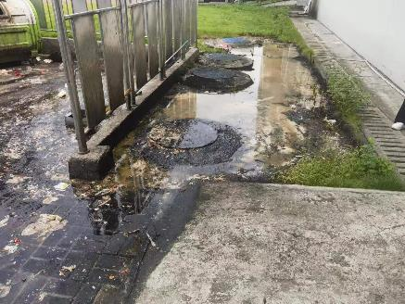
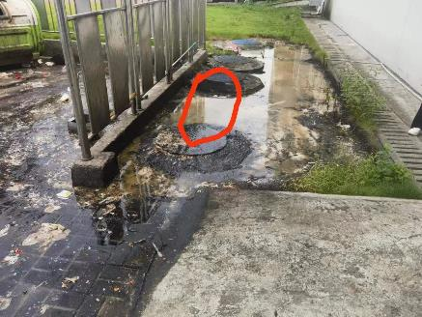
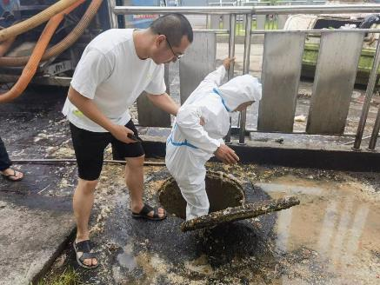
就餐楼排污管到塌陷，人工开挖维修方案：
1、人工破路20CM厚，宽80CM,长350CM
2、人工挖土方及外运，0.8*3.5*2
3、更换PE300双壁波纹管φ300=3.5米
4、人工夯实回填中砂至距管道上壁50CM后，回填20CM泥土压实。

Slide 48
15、厂区内消防灭火器失压

Slide 49
厂区内失压灭火器重新充装合计187个，其中干粉灭火器3公斤100个（MFZ/ABC3），4公斤75个（MFZ/ABC4） ，5公斤12个（MFZ/ABC5）。

